Slide 1
5 клас. Інтегрований курс.
Розділ 1. ПІЗНАЮ РІЗНОМАНІТТЯ СВІТУ.
Тема 1.2 Подорожую Україною й шаную культурне різноманіття.
Урок 7-8 Володимир Івасюк. «Червона рута» - одна з найвідоміших українських пісень у світі
Мета: ознайомити школярів з відомим українським поетом і композитором В. Івасюком (його життєвим і творчим шляхом); охарактеризувати його пісенну творчість; проаналізувати твір поета «Червона рута»; розвивати вміння виразно і вдумливо читати поезії, визначати і коментувати основні її мотиви, аргументовано висловлювати власні роздуми; виховувати почуття пошани до творчості В. Івасюка, любові до рідної мови та України.

Slide 2


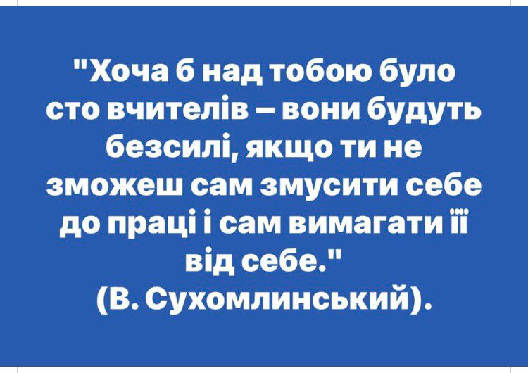


Підкорюй свою Говерлу!

Slide 3
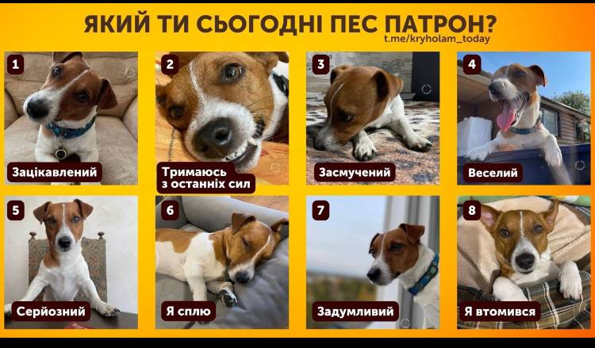
Психологічне налаштування
Розпочнімо з побажань
- Вітаю. Я Наталія. Дуже рада вас бачити!

Slide 4
1. Складімо асоціативний кущ до слова «ПІСНЯ»
2. Перейдімо за покликанням та послухаймо
легенду про пісню
https://youtu.be/HB5u6oNImso?si=DfKXhdbNYQuA6wK8

Slide 5
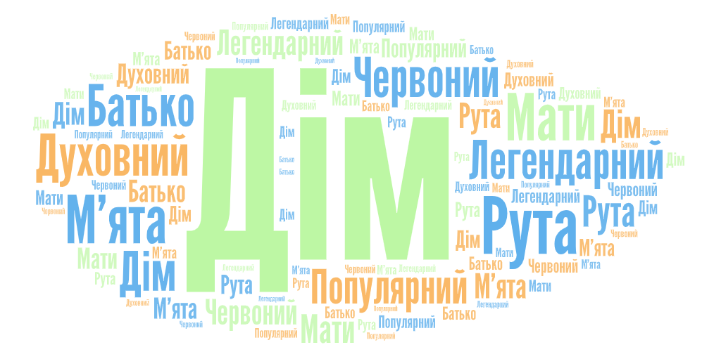
3.Випишіть прикметники (робота в парах)
4. Від якого слова походить слово «легендарний» ?

Slide 6
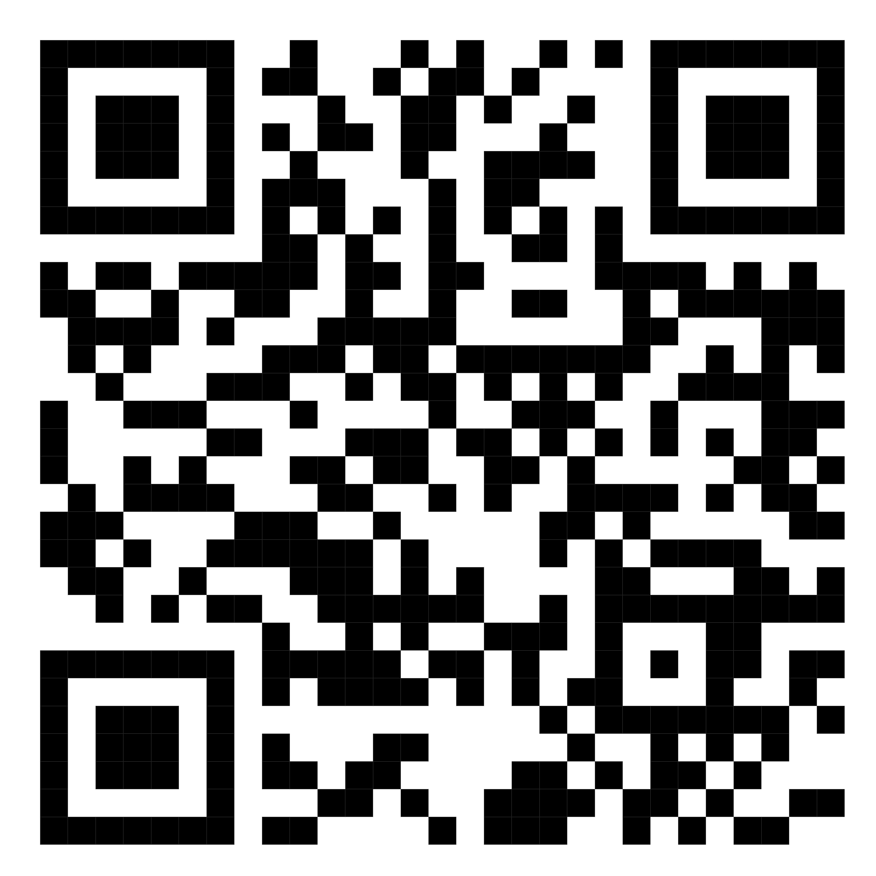
5. Перейдімо за Q-кодом до тлумачного словника.
Легенда - це…
Рута – це…
6. Перегляньмо відео за покликанням
https://youtu.be/1S99KQay5CA?si=jZPcaV7QQDcNrAXy

Slide 7
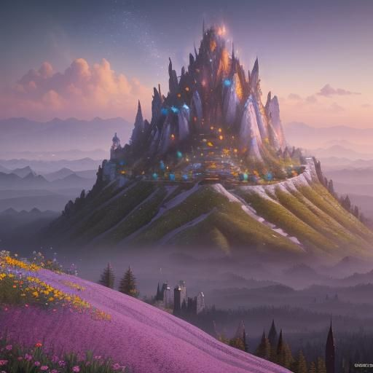
7. Читання статті підручника ( с.222)
8. Перейди за покликанням та послухай
пісню «Червона рута»
https://youtu.be/VAuVFaZYwPw?si=F_cHYrBe71-3ywuM
9. Чи виконують цю пісню у твоїй родині?

Slide 8
-
Ти признайся мені
Звідки в тебе ці чари
Я без тебе всі дні
У полоні печалі
Може десь у лісах
Ти чар-зілля шукала
Сонце-руту знайшла
І мене зчарувала
Червону руту
Не шукай вечорами
Ти у мене єдина
Тільки ти, повір
Бо твоя врода
То є чистая вода
То є бистрая вода
З синіх гір
Бачу я тебе в снах
У дібровах зелених
По забутих стежках
Ти приходиш до мене
І не треба нести
Мені квітку надії
Бо давно уже ти
Увійшов в мої мрії
Червону руту
Не шукай вечорами
Ти у мене єдиний
Тільки ти, повір
Бо твоя врода
То є чистая вода
То є бистрая вода
синіх гір
Наказ чи прохання використовує автор?
Що означає слово «чари»?
Утворіть дієслово до цього слова з префіксом та поясніть його вживання
Як ви розумієте слова «у полоні печалі»
Доберіть синоніми та антоніми до цього слова?
А що відчуває герой пісні?
Чар-зілля, сонце-рута – складні образи. З яких слів складаються? Яка це частина мови?
Які відчуття вас охоплюють?
Яка це людина вродлива? Красивим має бути тільки обличчя?
Які це образ зоровий чи слуховий: бистрая вода
Що ви чуєте?
Що означає – сині гори ( уявіть)
Діброва – це….
«Забуті стежки» – які виникли асоціації?
Квітка надії -як ви собі її уявляєте?
Яке кохання героя?
Які слова допомагають визначити внутрішній стан?
Які почуття охопили вас , читаючи твір?
Яку музику ви почули? Які кольори побачили у творі?
Можна запропонувати застосунок «Нічне кафе» та згенерувати картинку (слайд 9).
Випишіть епітети
Назвіть тему та основну думку
10. Аналіз поезії
Прийом «Читання зблизька»
.

Slide 9

11. Генеруємо картинки-асоціації до пісні за допомогою
застосунку «Нічне кафе»
https://creator.nightcafe.studio/studio

Slide 10
12. Мовна ситуація
Скласти діалог між хлопцем і дівчиною, використовуючи вставні слова, звертання, форми етикету

Slide 11
13. Дискусія
«Червону руту» називають легендарною, бо написана на основі легенди?
«Червону руту» називають легендарною, бо ось уже 50 років об’єднує українців усього світу?
З якою піснею можна порівняти «Червону руту»?
Чи можна назвати її духовним гімном народу?
Заспіваймо разом!!!

Slide 12




Чи вдалося тобі піднятися на вершину?
ВЕРШИНА: ви все зрозуміли можете пояснити іншому
СЕРЕДИНА: ви були активними на уроці, але є деякі
питання, на які ви не можете дати відповідь
ПІДНІЖЖЯ: тема для вас виявилася складною

Slide 13

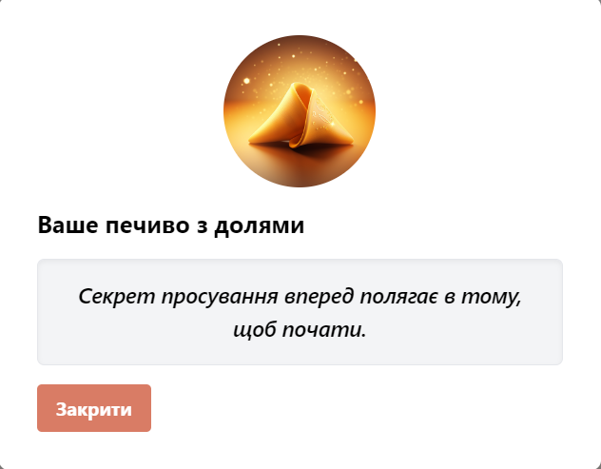
І НАОСТАНОК
ВАШЕ СМАЧНЕ ПЕЧИВО З ДОЛЯМИ
https://dreamore.app/

